Slide 1
Как самому сделать пластилин?
Проект для детей 4-5 лет.
Составила Аглеева Наталья Николаевна воспитатель ГБОУ Школа № 1429 имени Героя Советского Союза Н. А. Боброва

Slide 2
Цель:
Создание условий для интеллектуального развития детей 4-5 лет средствами физического эксперимента в совместной деятельности.
Задачи:
Развитие наблюдательности, умение сравнивать, анализировать, обобщать, развитие познавательной активности детей в процессе экспериментирования, установление причинно-следственной зависимости, умение делать выводы.
Знакомить с различными свойствами веществ (твердость, мягкость, сыпучесть, вязкость, растворимость.)
Создание предпосылок формирования у детей практических и умственных действий, умения работать в команде.

Slide 3
Постановка проблемы
Мы рисовали пластилином яблоню на афише к спектаклю «Мешок с яблоками» по сказке В. Г. Сутеева . И Миша спросил: «Интересно , можно ли самому сделать пластилин?» Андрей ответил: « Да, из соленого теста». «Как сделать соленое тесто?» - спросила Настя. «Берешь стакан воды, стакан соли, стакан муки немного масла и получится соленое тесто» - уточнил Давид. «Из песка тоже можно сделать пластилин» - добавил Вадим.

Slide 4
Поиск путей решения проблемы.
Мы решили проверить:
-можно ли из песка сделать пластилин;
можно ли из муки сделать пластилин.
Из личного опыта дети знают:
что сухой песок сыпется и не сохраняет форму;
что сухая мука сыпется и не сохраняет форму.
Ребята предложили:
в песок добавить воду и проверить можно ли будет лепить;
- в муку добавить воду и проверить можно ли будет лепить.

Slide 5
Проведение наблюдений.
В ходе экспериментальной деятельности дети выяснили, что песок тяжелый, твердый, в воде он не растворяется, из него можно делать различные фигурки, но лепить нельзя он рассыпается.

Slide 6
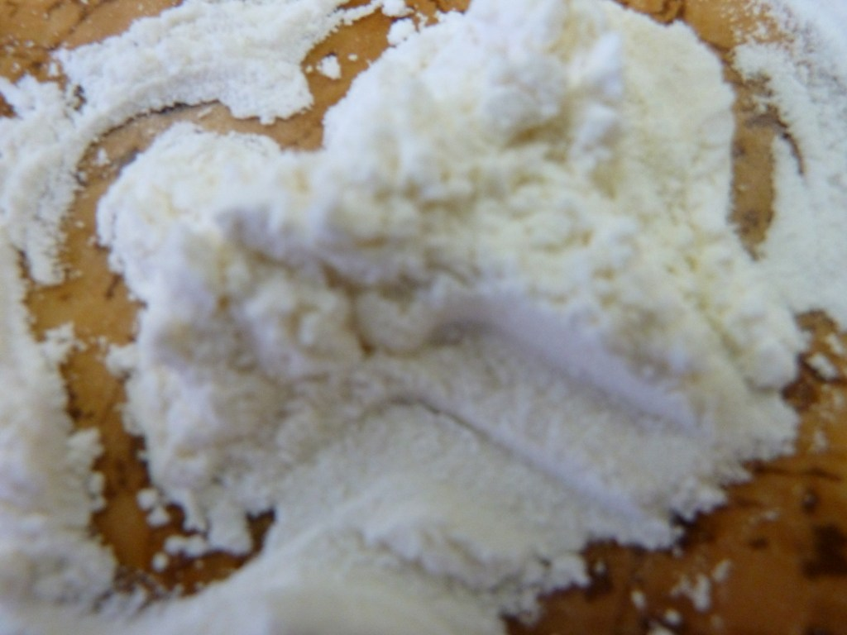
Дети отметили, что мука мягкая, легкая, из нее можно сделать отпечатки.

Slide 7
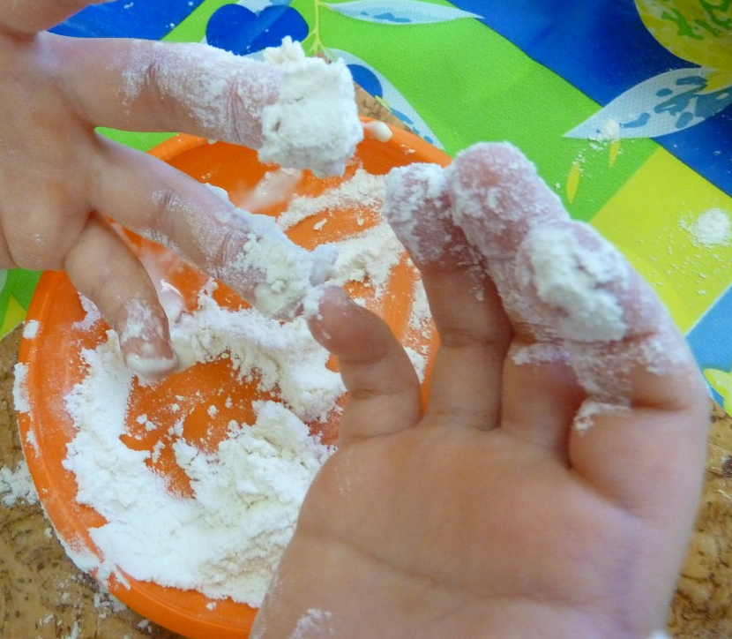
Мука растворяется в воде, становится вязкой, липкой.

Slide 8
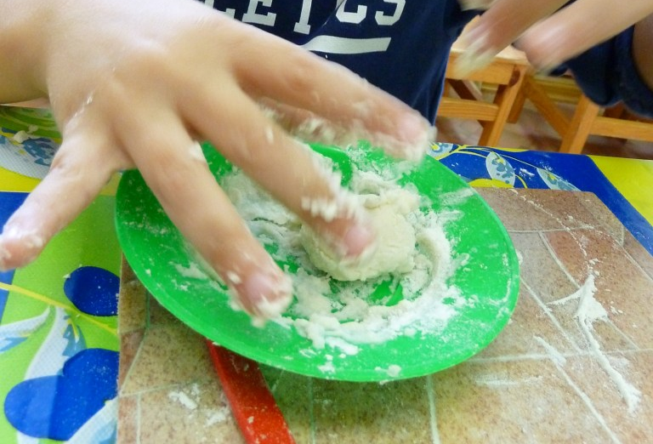
Мука липкая, из нее можно лепить.

Slide 9
Обсуждение увиденных результатов
Дети в процессе экспериментальной деятельности пришли к выводу:
Из песка лепить нельзя, он рассыпается и не сохраняет форму;
Мука становится липкой из нее можно лепить.

Slide 10
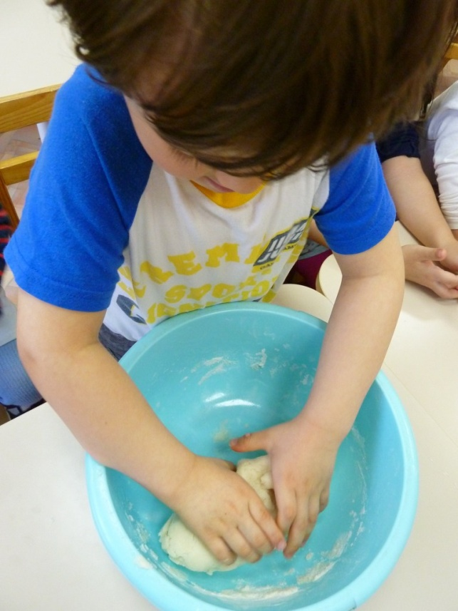
Формулировка выводов.
Мы решили сделать пластилин из муки.
Мы замесили соленое тесто. Каждый ребенок вылепил героя, роль которого играет в спектакле. Работы высушили , затем разукрасили поделки гуашью.

Slide 11
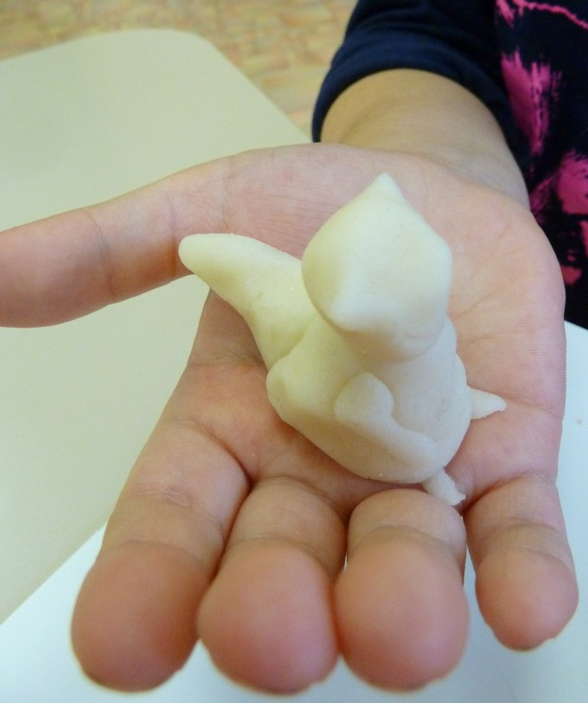

Slide 12
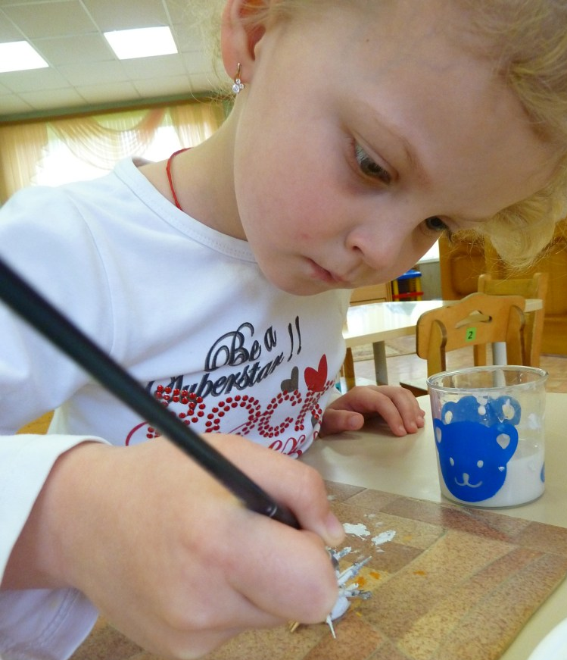
Дети были просто счастливы, когда афиша была готова. Они рассказывали родителям: «…Мы сами сделали пластилин из муки, воды, соли и масла. Вот настоящий пластилин, только мы его потом красили, чтобы было красиво. А из песка пластилин не получился – он рассыпался…».

Slide 13
